Slide 1
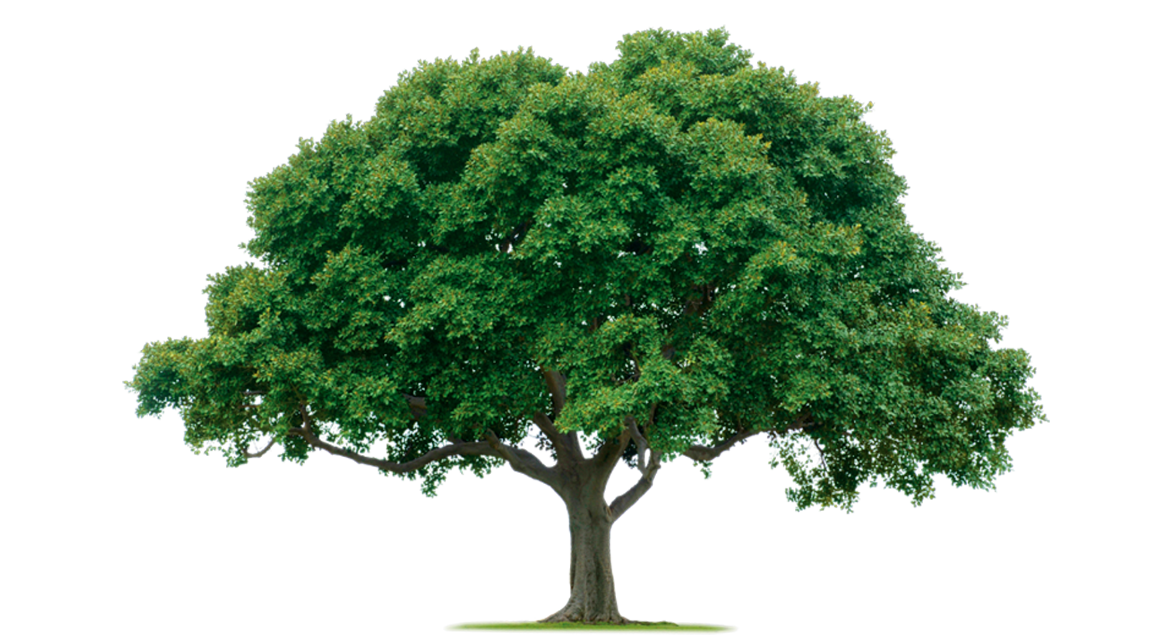
TEST STROMU
Metodologická praktika v psychologii
2015
Jakub Zámečník
Karel Straka

Slide 2
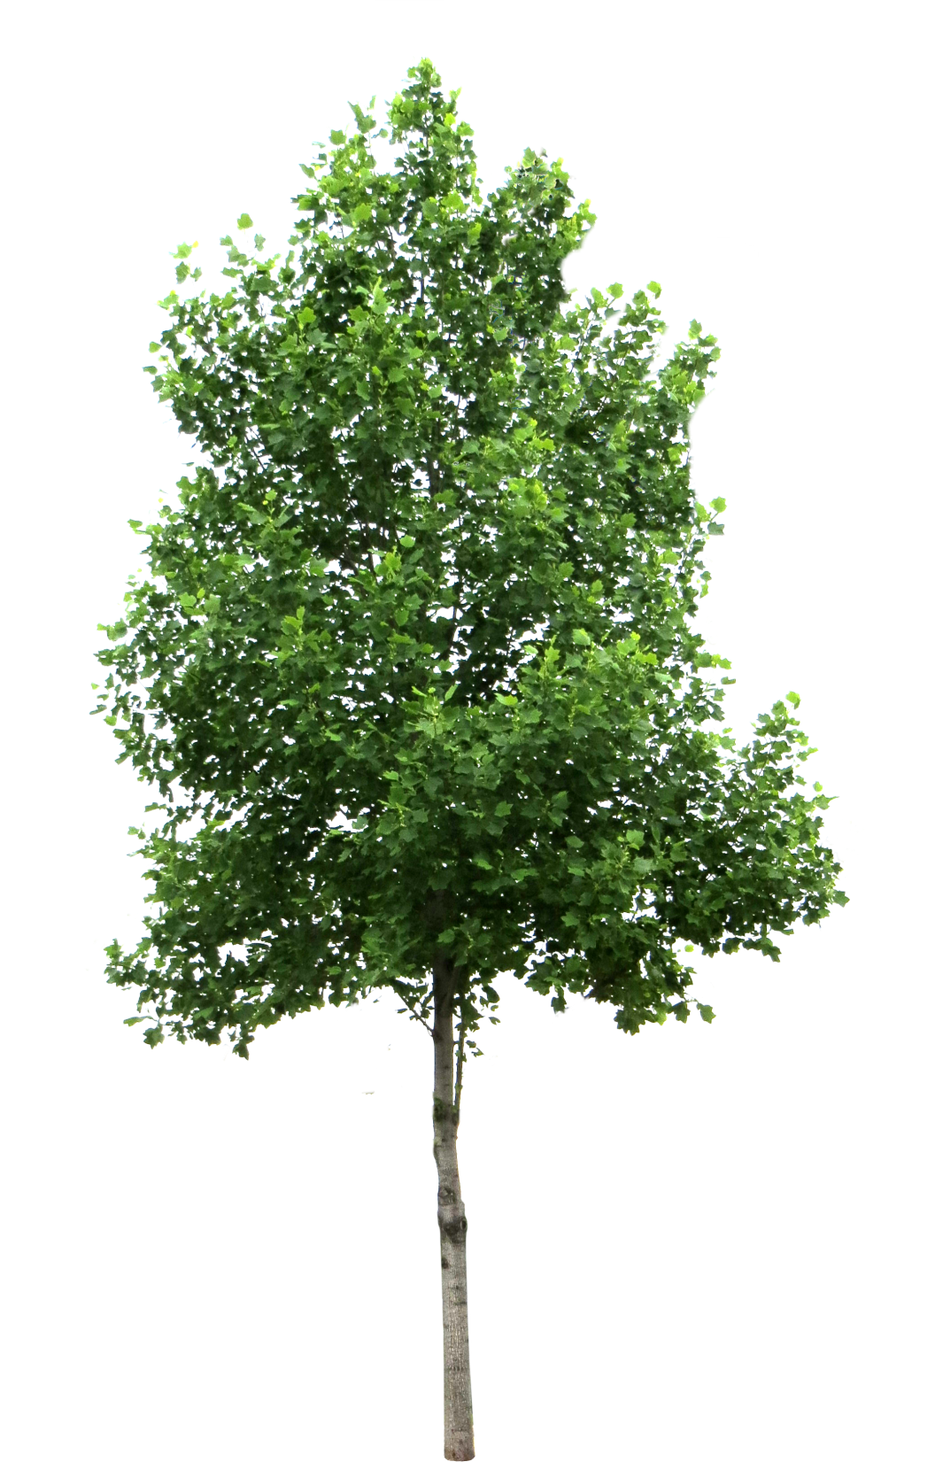
Úvod do metody
Kresebná projektivní metoda
Tvůrce Karl Koch (1949)
Čím byl ovlivněn
Východiska
Zdeněk Altman (1998, 2002)
Symbolika stromu
Notes:
Test stromu je relativně jednoduchá, časově nenáročná diagnostická metoda umožňující pohled na osobnost v celé její složitosti a dynamice. Patří do skupiny kresebných projektivních metod.
Neurčitý a mnohoznačný podnět – v tomto případě úkol nakreslit libovolný strom – otevírá prostor přirozené tendenci našeho nevědomí směřovat k aktuálním vnitřním konfliktům a potlačeným psychickým obsahům. Abstrahují se dominantní obsahy vědomí i nevědomí, které se pak v kresbě projeví v symbolické podobě. Vedle toho i celkový způsob, jakým testovaná osoba strukturuje danou situaci, vypovídá o základních aspektech jejího psychického fungování, odráží se tu svět osobních významů, zkušeností, vzorců reagování, způsob prožívání, adaptace apod.
Kresbou stromu se nezabývalo mnoho autorů. Za hlavního tvůrce projektivního Testu stromu považujeme Karla Kocha, jehož základní práce Der Baumtest (s podtitulem Test kresby stromu jako psychodiagnostická pomocná metoda) prvně vyšla v roce 1949. U nás se metodou více zabývá pouze Zdeněk Altman, který vydal Příručku k testu stromu (1998, 2002), která vychází z Kochovy práce a je doplněna o jeho velice rozsáhlé zkušenosti v této oblasti.
Koch byl při vymýšlení této metody výrazně ovlivněn studiem mýtů, problematikou Jungových archetypů, ale především hlubinnou psychologií a grafologií. Zdrojem poznatků při vytváření testu mu byly kresby stromů od několika tisíc normálních i mentálně zaostalých dětí, také pracoval s hypnózou.
Kresba stromu nebyla vybrána náhodou. Strom má vysokou symbolickou hodnotu (viz mytologie, lidové zvyky apod.). Vlastnosti stromů vyvolávají řady asociací, které mají pro člověka hluboký niterný význam (strom roste, vyvíjí se, sílí, plodí, poskytuje ochranu, výživu, teplo atd.). U Junga je strom symbolem archetypu Já, zobrazení Já v procesu růstu.

Slide 3
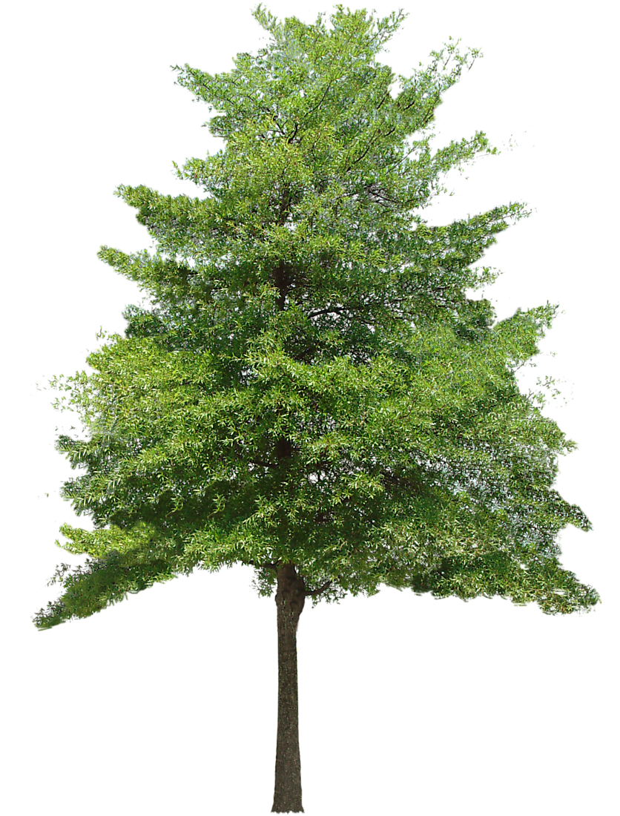
Jak metoda funguje?
Administrace testu
Interpretace výsledku
Mnoho úrovní
Použití testu
Jako součást baterie
Formulace hypotéz
Podklad pro rozhovor
Sledování vývoje
Skupinové vyšetření
Notes:
Administrace testu: Test není určen k používání samostatně. Bez možnosti ověření nemůžeme přisuzovat jeho výsledkům valnou hodnotu. Proto je nezbytné používat test jako součást testové baterie, čímž nám pomáhá formulovat určité hypotézy ohledně kreslíře. Probandovi je předložen papír A4 a tužka s pokynem „Nakreslete strom, jaký chcete, jak nejlépe umíte, ale neměl by to být jehličnan ani palma.“ Kresba není časově omezena.
Interpretace: Výslednou kresbu lze interpretovat na mnoha úrovních:
Posouzení kresby jako celku, hodnocení podle toho, jak byl splněn zadaný úkol, způsob provedení, co kresbě dominuje.
Hodnocení podle umístění a velikosti kresby, symbolika plochy.
Celkový dojem, hodnocení zobrazeného stromu – jakým subjektivním dojmem strom působí.
Posouzení kresby z grafologického hlediska – tah, tlak, způsob vedení čáry.
Posouzení zralosti kresby – přítomnost a množství infantilních znaků.
Symbolický výklad.
Interpretace detailů podle manuálu.
Posouzení způsobu, jakým jsou části stromu spojeny a propojeny – prostupnost, napojování a zakončení větví kmene.
Pohled na kresbu stromu jako záznam vývoje osobnosti.
Použití testu: Test stromu není vhodné používat jako jedinou samostatnou metodu. Bez možnosti ověření nemůžeme přisuzovat jeho výsledkům valnou hodnotu. Jako součást testové baterie však významným způsobem rozšiřuje možnost poznání testované osoby. Součástí vyšetření by vždy mělo být i pozorování a rozhovor.
Zajímavé možnosti nabízí využití kresby jako podkladu a vodítka při diagnostickém nebo terapeutickém rozhovoru.
Opakované zadávání testu lze využít jako nástroje k sledování vývoje osobnosti nebo úspěšnosti terapie.
Lze použít i v rámci testové baterie při skupinovém vyšetření jak jednoduchou screeningovou metodu k odhalení přítomnosti psychických problémů, poruch chování, asociálních rysů apod.
Nejčastěji je test používán při výběru a posuzování osob (volba školy, výběr pracovníků) v poradenské a klinické praxi (diagnostika např. výchovných a jiných problémů, duševních poruch, organických postižení) a při posudcích ve forenzní psychologii, v soudním znalectví apod.

Slide 4
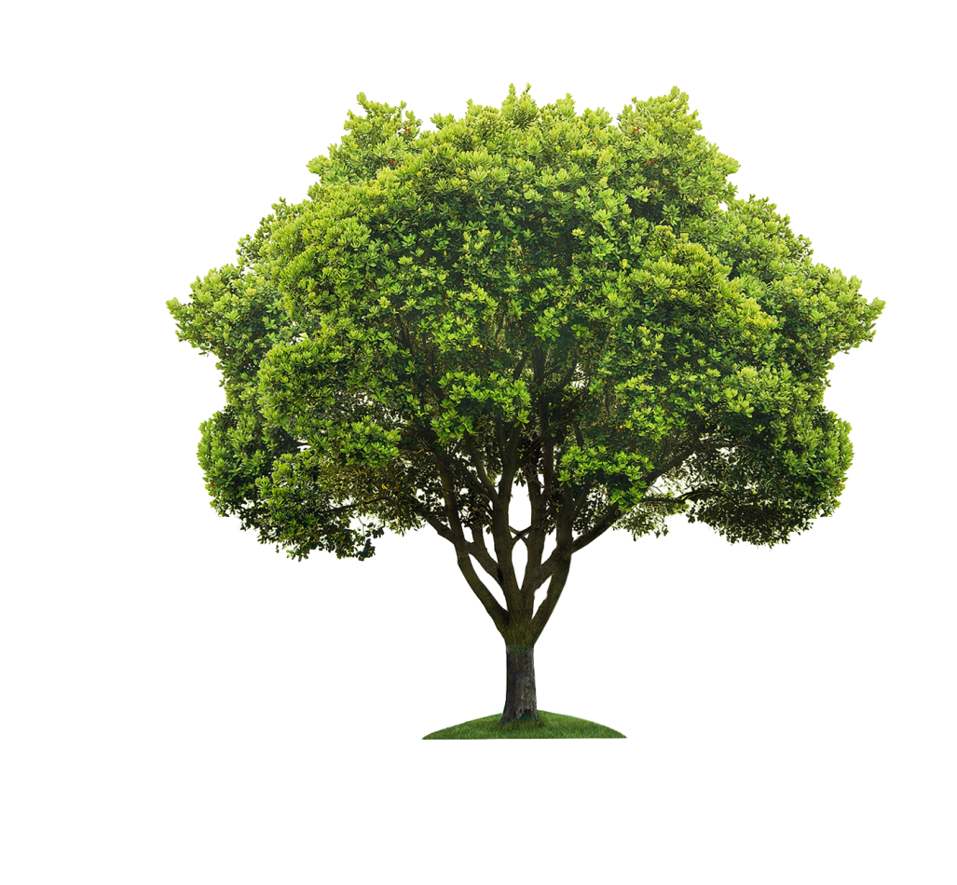
Zdroje a kurzy
Kochova původní práce
Altmanova příručka (365 Kč)
Kurz Test kresby stromu
16 hodin / 2 dny
ČASP 1260Kč / 1449 Kč
Osvědčení o absolvování
Notes:
Zdroje a kurzy: Kochova původní práce je přeložena do několika jazyků, ne však do češtiny. Jinak se ale nevyskytuje žádná další komplexní, na tuto metodu zaměřená publikace (oproti např. Rorschachovi či House-Tree-Person Test, kde je publikací celá řada).
V ČR vyšla ojedinělá příručka testu stromu od Altmana, která vychází z práce Kocha a je výrazně doplněna o Altmanovi bohaté zkušenosti. Příručka je platná především pro praktické využití, avšak úplně v ní chybí důležité metodologické údaje, které by měly být součástí každé diagnostické metody (validita, reliabilita, normy, z čeho vychází předpoklady apod.). Příručka je tedy založena spíše na subjektivní zkušenosti, než statisticky ověřených datech.
Altman je také jediným odborníkem v ČR, který nabízí kurz Testu kresby stromu. Kurzy pořádá a nabízí jak samostatně, tak prostřednictvím ČASP. Cena pro členy ČASP je 1260Kč, pro nečleny 1449Kč. Jedná se o 16 hodinový, do dvou dnů rozdělený kurz na jehož konci absolvent získá osvědčení.

Slide 5
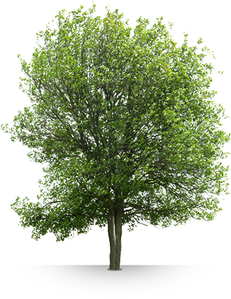
Silné stránky
Jednoduchá administrace, časová nenáročnost
Celostní pohled na testovaného
Projektivní metoda = nevědomí
Možnost opakování
Malý prostor pro sebestylizaci
Přirozený úkol, zábavnost
Konstrukce hypotéz
Mnoho interpretačních rovin
Sledování schopností
Sledování vývoje
Notes:
Mezi silné stránky testu patří:
Jednoduchá administrace, časová nenáročnost
Celostní pohled na testovaného
Projektivní metoda = nevědomí
Možnost opakování
Malý prostor pro sebestylizaci
Přirozený úkol, zábavnost
Konstrukce hypotéz
Mnoho interpretačních rovin
Sledování schopností
Sledování vývoje

Slide 6
Slabé stránky
Založena na zkušenosti, intuici
Objektivita
Validita
Reliabilita
Normy
Nedostatek zdrojů
Náročné se naučit
Mnohoznačnost
Notes:
Slabé stránky testu jsou pak do značné míry společné pro většinu projektivních technik:
Založena na zkušenosti, intuici
Objektivita
Validita
Reliabilita
Normy
Nedostatek zdrojů
Náročné se naučit
Mnohoznačnost

Slide 7
Výzkumy
kognitivní poruchy (Maserati et al., 2015)
paranoidní schizofrenie (Indaomi, Tanaka, Ohta, 2003)
chronická schizofrenie, good responders x poor responders (Kaneda, 2010)
stárnutí a demence (Sasaki, Kanagawa, Kakigi, 1998)
deprese u seniorů (Murayama et al., 2015)
poruchy příjmu potravy (Mizuta et al., 2002)
Notes:
http://www.ncbi.nlm.nih.gov/pmc/articles/PMC4484840/
http://onlinelibrary.wiley.com/doi/10.1046/j.1440-1819.2003.01130.x/abstract
http://onlinelibrary.wiley.com/doi/10.1111/j.1440-1819.2010.02071.x/abstract
http://ci.nii.ac.jp/naid/110004533797
http://onlinelibrary.wiley.com.ezproxy.is.cuni.cz/doi/10.1111/psyg.12142/epdf
http://onlinelibrary.wiley.com.ezproxy.is.cuni.cz/doi/10.1046/j.1440-1819.2002.00928.x/abstract

Slide 8
Závěrečné hodnocení
Notes:
Já osobně bych Test stromu jako samostatný diagnostický nástroj řadil do 1. kategorie. V případě však, že vezmeme Test stromu jako nástroj na formulování hypotéz, který musí být součástí testové baterie, zařadil bych ho někam mezi 2-3. kategorii. Jako velké pozitivum vidím obrovský prostor pro interpretaci z mnoha úhlů pohledu, které tento projektivní test nabízí – např. to že zároveň mohu usuzovat na osobnostní faktory, vývoj jedince i senzomotorické schopnosti a kognitivní styl.

Slide 9
Literatura
Altman, Z. (1998). Test stromu: příručka. Praha: PPPP.
Inadomi, H., Tanaka, G., & Ohta, Y. (2003). Characteristics of trees drawn by patients with paranoid schizophrenia. Psychiatry and Clinical Neurosciences, vol. 57(4), pp. 347-351. DOI: 10.1046/j.1440-1819.2003.01130.x.
Kaneda, A., Yasui-Furukori, N., Saito, M., Sugawara, N., Nakagami, T., Furukori, H., & Kaneko, S. (2010). Characteristics of the tree-drawing test in chronic schizophrenia. Psychiatry and Clinical Neurosciences, 64(2), pp. 141-148. DOI: 10.1111/j.1440-1819.2010.02071.x.
Koch, K. (1967). Der Baumtest: der Baumzeichenversuch als psychodiagnostisches Hilfsmittel. Bern: Verlag Hans Huber.
Maserati, M., Matacena, C., Sambati, L., Oppi, F., Poda, R., De Matteis, M., & Gallassi, R. (2015). The Tree-Drawing Test (Koch’s Baum Test): A useful aid to diagnose cognitive impairment. Behavioural Neurology, 2015. Retrieved from: http://search.ebscohost.com/login.aspx?direct=true&db=psyh&an=2015-27342-001&scope=site
Mizuta, I., Inoue, Y., Fukunaga, T., Ishi, R., Ogawa, A., & Takeda, M. (2002). Psychological characteristics of eating disorders as evidenced by the combined administration of questionnaires and two projective methods: the Tree Drawing Test (Baum Test) and the Sentence Completion Test. Psychiatry and Clinical Neurosciences, 56(1), pp. 41-53. DOI: 10.1046/j.1440-1819.2002.00928.x.
Murayama, N., Endo, T., Inaki, K., Sasaki, S., Fukase, Y., Ota, K., Iseki, E., & Tagaya, H. (2015). Characteristics of depression in community-dwelling elderly people as indicated by the tree-drawing test. Psychogeriatrics. DOI: 10.1111/psyg.12142.
Sasaki, N., Kanagawa, Y., & Kakigi, S. (1998). Quantitative evaluation of tree test in relation to aging and dementia level. Studies in the Humanities and Science, 1998(38), pp. 351-368

